Slide 1
Решение задач
Модуль «Реальная математика»
Учитель математики
ГБОУ центр образования №170
Колпинского района Санкт-Петербурга
Рясько Марина Николаевна

Slide 2
Решение задач по модулю «Реальная математика»
Цель урока:
Подготовка к итоговой аттестации
Рассмотреть способы решения задач из модуля
«реальная математика»
Работа с диаграммами
Задачи на проценты
Задачи на классическое определение вероятности
Задачи на подобные треугольники
Расчетные задачи.

Slide 3
А4
В таблице приведены результаты забега на 60 м четырех
девятиклассников, Зная, что для получения отметки «5»,
необходимо пробежать 60 м не более чем за 9,4 с,
определите фамилии всех мальчиков,
не получивших «5»:
Фамилия ученика | Родин | Павлов | Панфёров | Калашников
Время, с | 10,1 | 9,4 | 8,6 | 9,5
Родин, Павлов, Калашников | 3) Павлов, Панфёров
2) Родин | 4) Родин, Калашников
Ответ 4

Slide 4
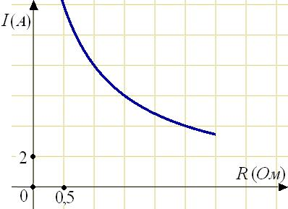
Мощность отопителя в автомобиле регулируется дополнительным сопротивлением, которое можно менять, поворачивая рукоятку в салоне машины. При этом меняется сила тока в электрической цепи электродвигателя – чем меньше сопротивление, тем больше сила тока и тем быстрее вращается мотор отопителя. На рисунке показана зависимость силы тока от величины сопротивления. На оси абсцисс откладывается сопротивление (в Омах), на оси ординат – сила тока в Амперах. Ток в цепи электродвигателя уменьшился с 8 до 4 Ампер. На сколько Омов при этом увеличилось сопротивление цепи
В11
Ответ 1,5

Slide 5
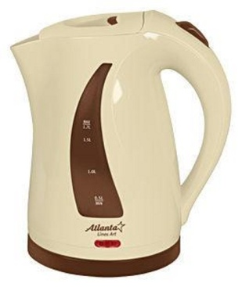
В период распродаж магазин снижал цены дважды:
в первый раз на 40%, во второй на 10%.
Сколько рублей стал стоить чайник после
второго снижения цен, если до начала распродажи
он стоил 1800 рублей?
В12
Найдем 40%, 18∙0,4 = 720
Стоимость
после первой 1800 – 720 = 1080
уценки
Найдем 10% 1080 ∙ 0.1 = 108
Новая цена 1080 – 108 = 972
Старая
цена
1800р
Ответ 972

Slide 6
В13
Человек ростом 1,8 м стоит на расстоянии 10 шагов
от столба, на котором висит фонарь.
Тень человека равна шести шагам.
На какой высоте (в метрах) расположен фонарь?
Нужна помощь?
х
?
1,8
Ответ 4,8
6
10

Slide 7
В14
По диаграмме определите, сколько процентов
составляет площадь сектора 1 от площади всего круга.

Slide 8
В фирме такси в данный момент свободно 5 чёрных,
1 жёлтая и 4 зелёных машины.
По вызову выехала одна из машин, оказавшаяся
ближе всего к заказчику. Найдите вероятность того,
что к нему приедет жёлтое такси.
В15
n число благоприятных исходов
m число всех возможных исходов
Ответ 0.1

Slide 9
В16
Закон Джоуля – Ленца можно записать в виде ,
Q – количество теплоты (джоулях), I – сила тока (в амперах),
R – сопротивление цепи (в омах), а t – время (в секундах).
Пользуясь этой формулой, найдите сопротивление R (в омах), если
Дж, I = 2A, t=5c
Ответ 5

Slide 10
Решение
В
1.
∆АСВ и ∆АКР подобны по двум углам
Р
х
1,8
2. АС=10 + 6 = 16
А
С
6
К
10

Slide 11
Источники.
Вариант диагностической контрольной работы 2014г
Региональная предметная комиссия Санкт-Петербург.
http://yandex.ru/images/search?text=%D0%B6%D0%B5%D0%BB%D1%82%D0%BE%D0%B5%20%D1%82%D0%B0%D0%BA%D1%81%D0%B8&uinfo=sw-1920-sh-1080-ww-1920-wh-962-pd-1-wp-16x9_1920x1080

